Slide 1
ЕДИНЫЙ ВСЕКУБАНСКИЙ КЛАССНЫЙ ЧАС «КРАЮ-75:ПОМНИМ, ГОРДИМСЯ, НАСЛЕДУЕМ!»
Подготовила:
Учитель начальных классов МБОУ СОШ № 45
Супрун Людмила Васильевна

Slide 2
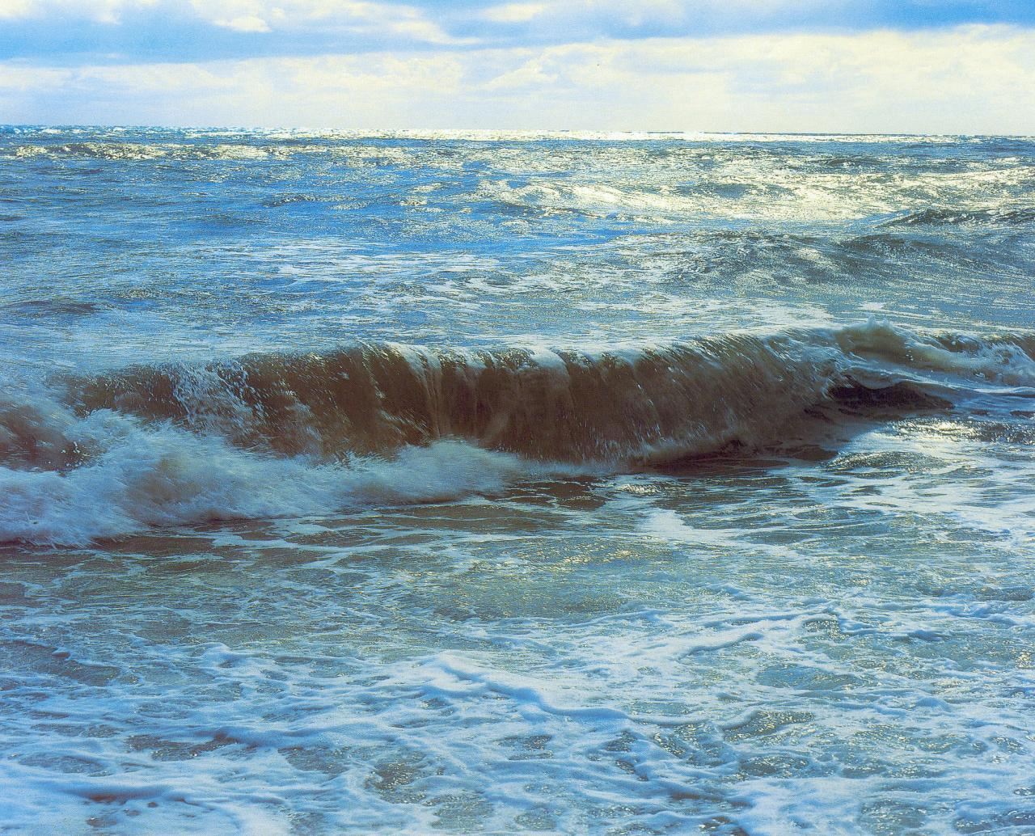
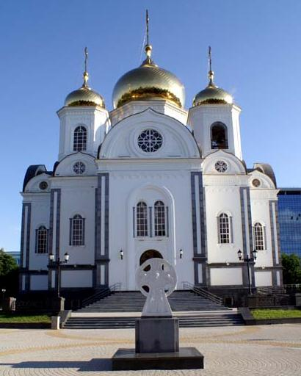
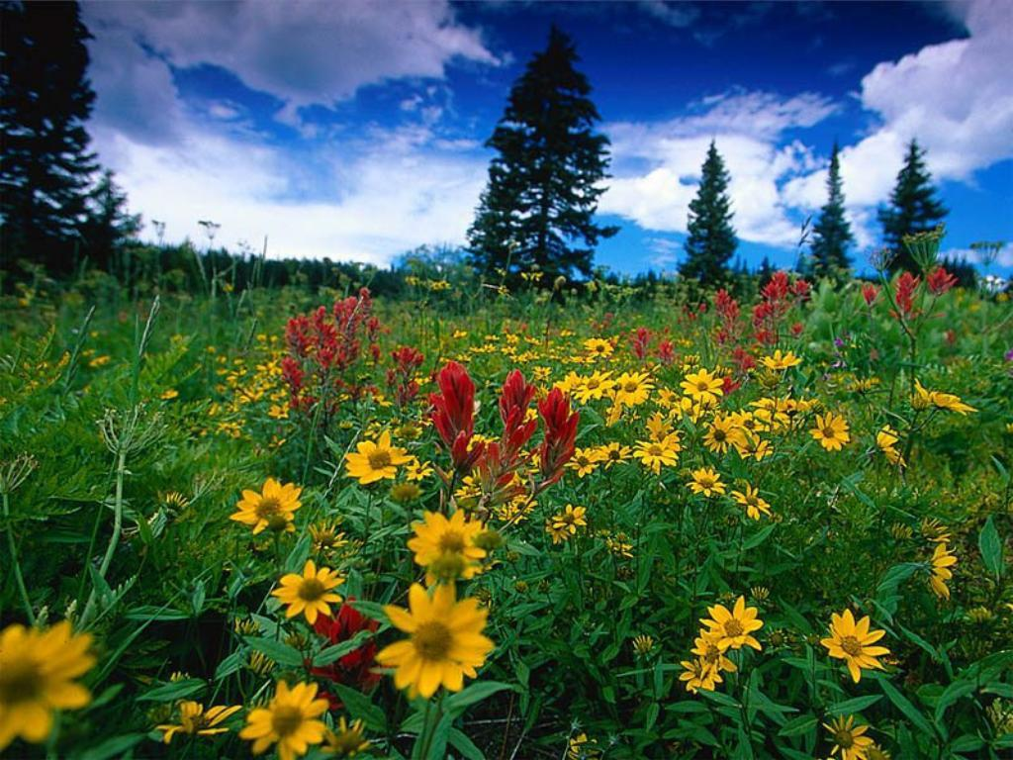
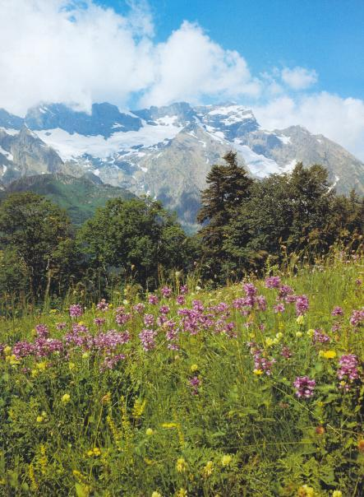
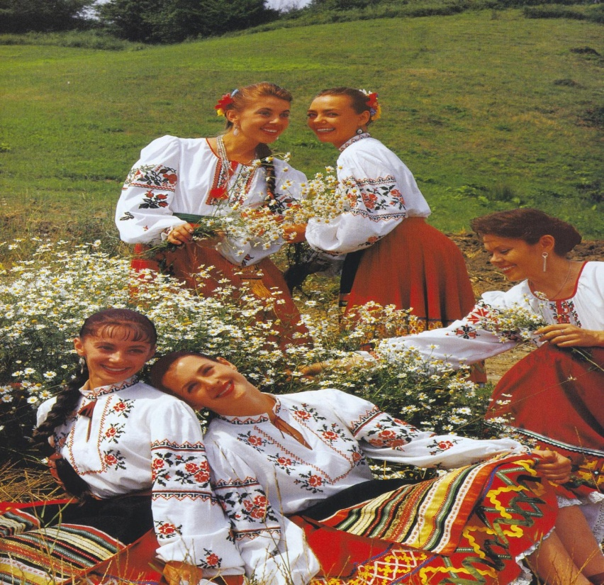

Slide 3
Ты, Кубань, ты наша Родина…

Slide 4
НАВСТРЕЧУ ЮБИЛЕЮ «КРАЮ-75:ПОМНИМ, ГОРДИМСЯ, НАСЛЕДУЕМ!»

Slide 5
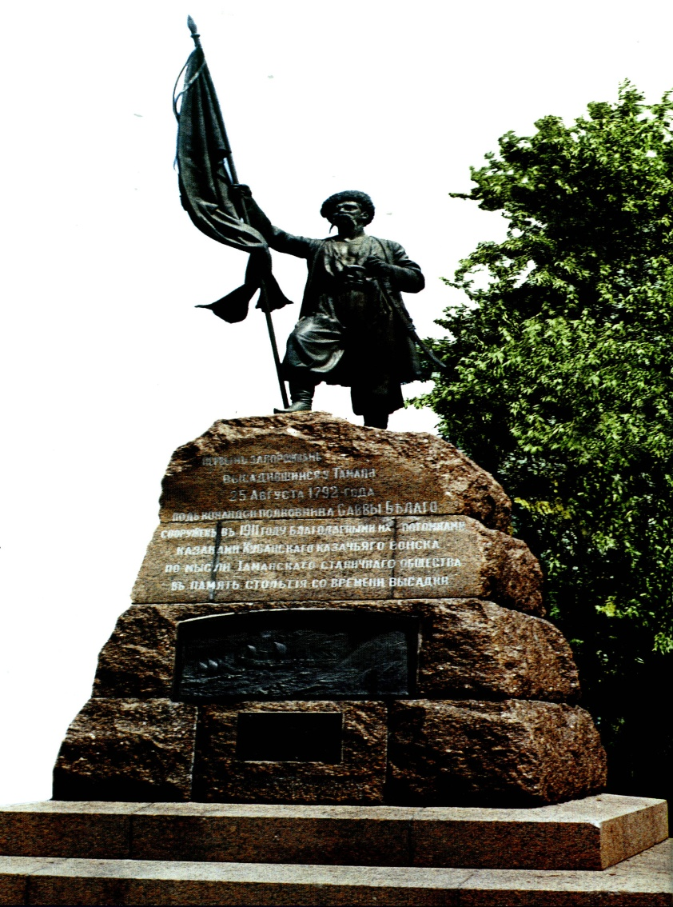
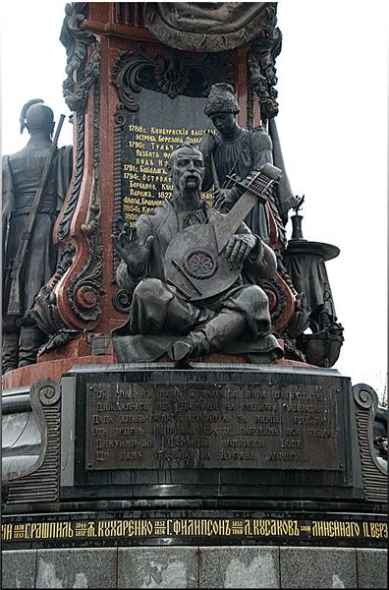
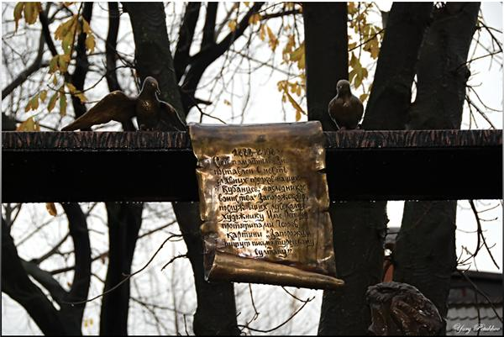
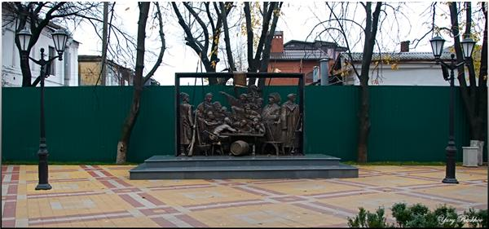
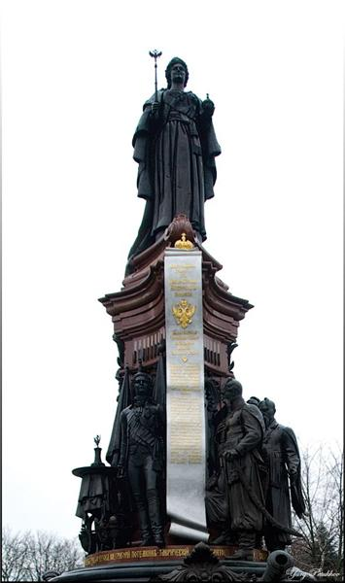
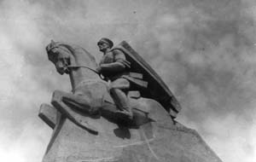
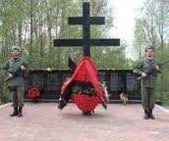
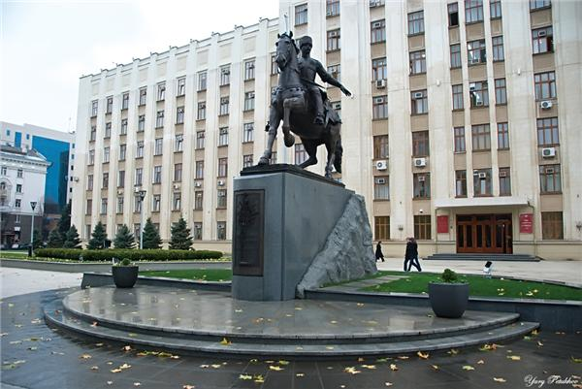
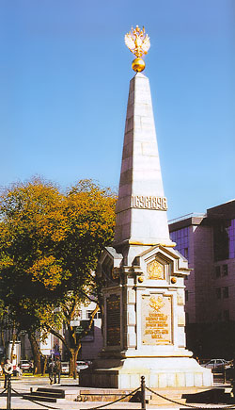
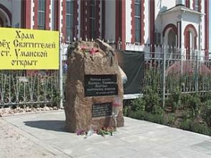
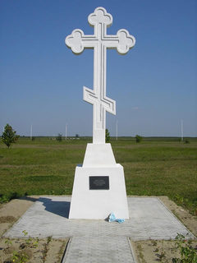
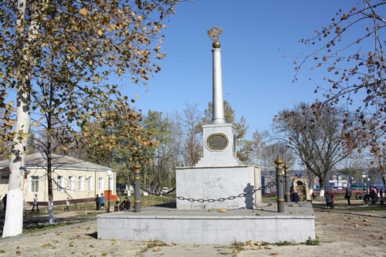
Кубанскому казачеству посвящается!!!

